Slide 1
MHW3
Roberta Russo
1000002423

Slide 2
Descrizione del progetto
Ho scelto di implementare due API:
la prima, Currents API, ha bisogno di autenticazione tramite API key. Essa si occupa di fornire le ultime news riguardanti eventi culturali in Italia.
La seconda, invece, con autenticazione Oauth 2 (Spotify), permette di cercare una canzone casuale di un artista.

Slide 3
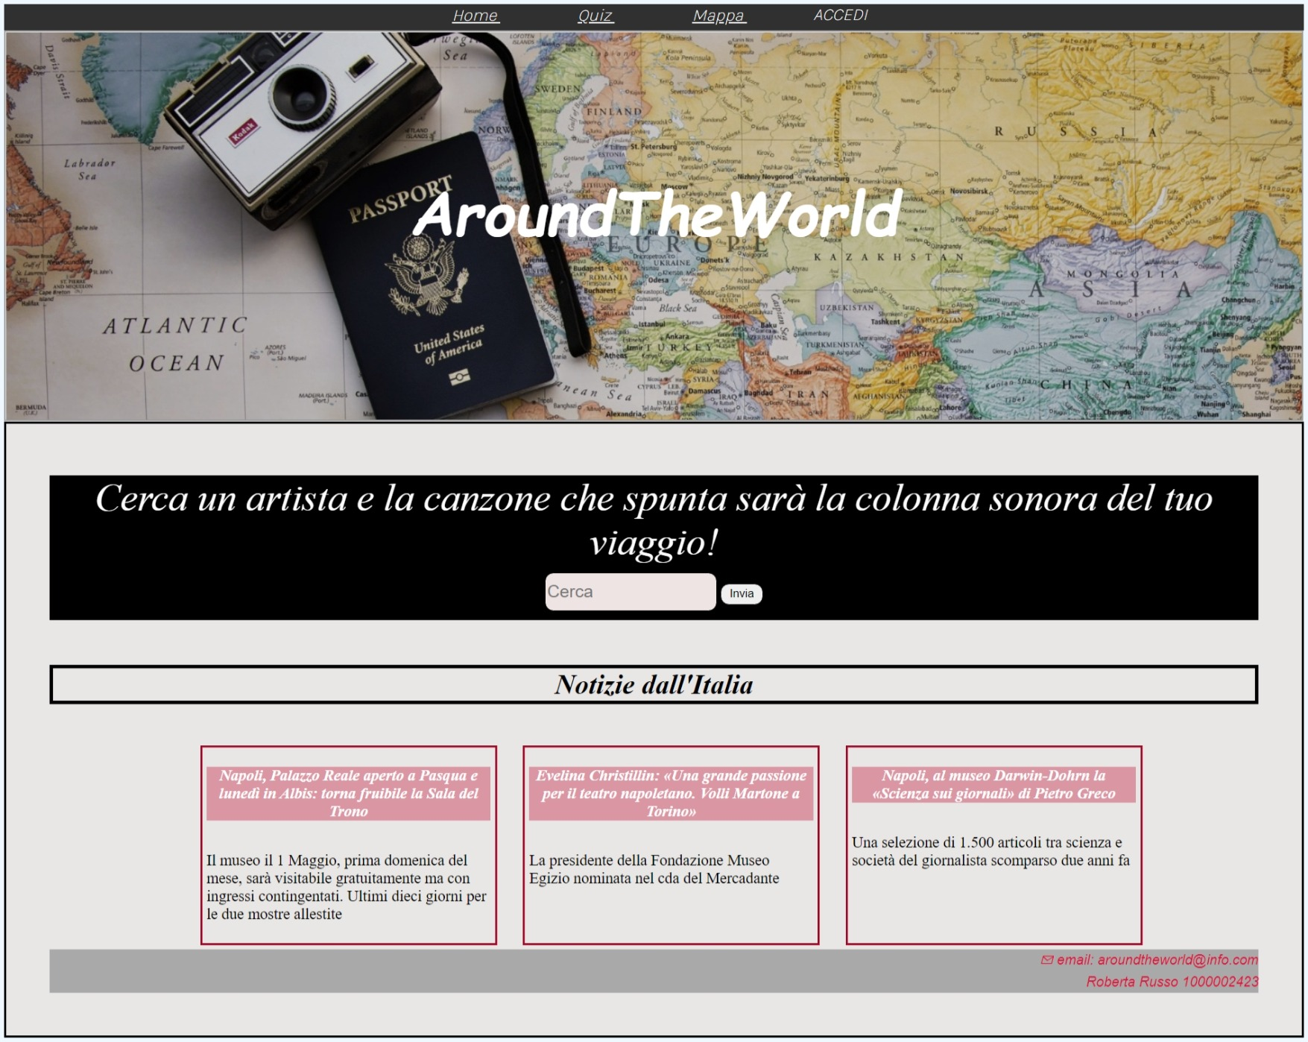
Layout complessivo

Slide 4
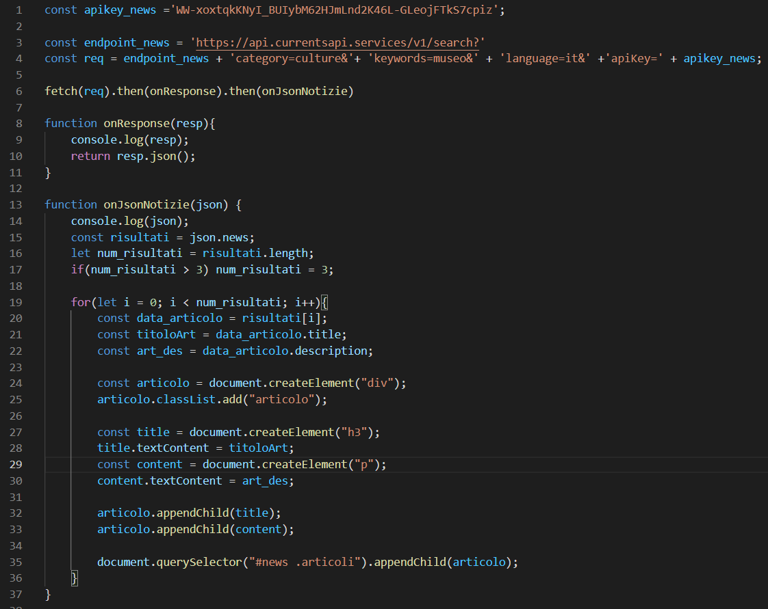
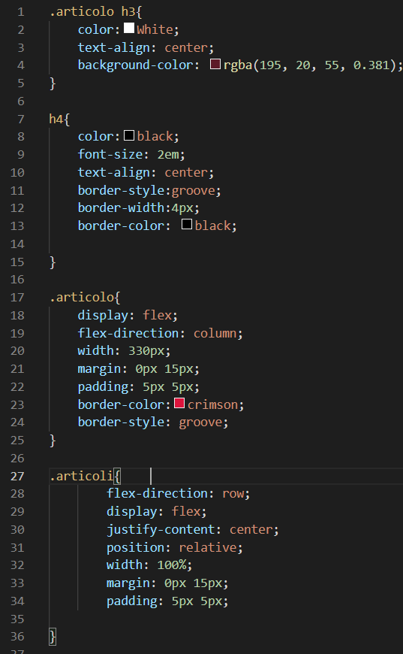
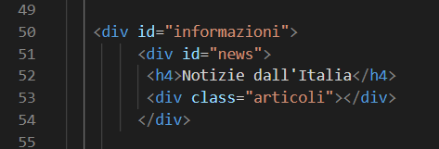
API NEWS HTML + CSS + JAVASCRIPT

Slide 5
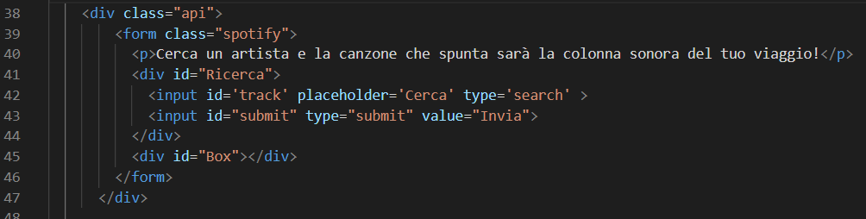
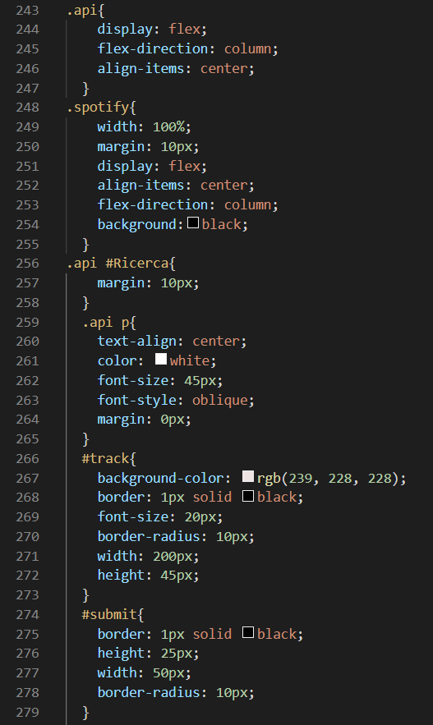
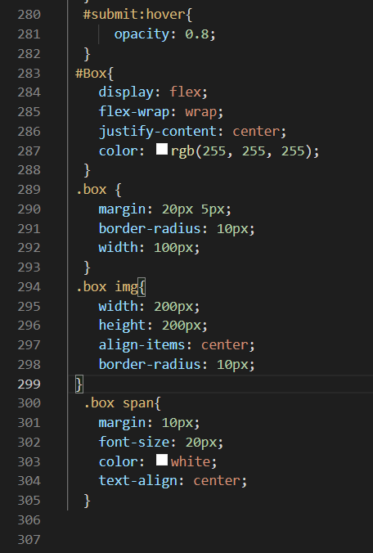
API SPOTIFY HTML+CSS

Slide 6
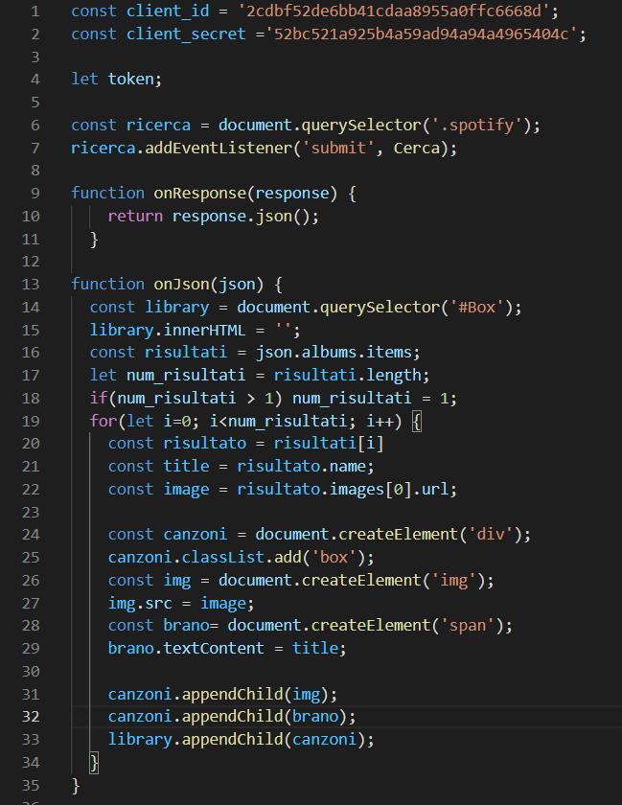
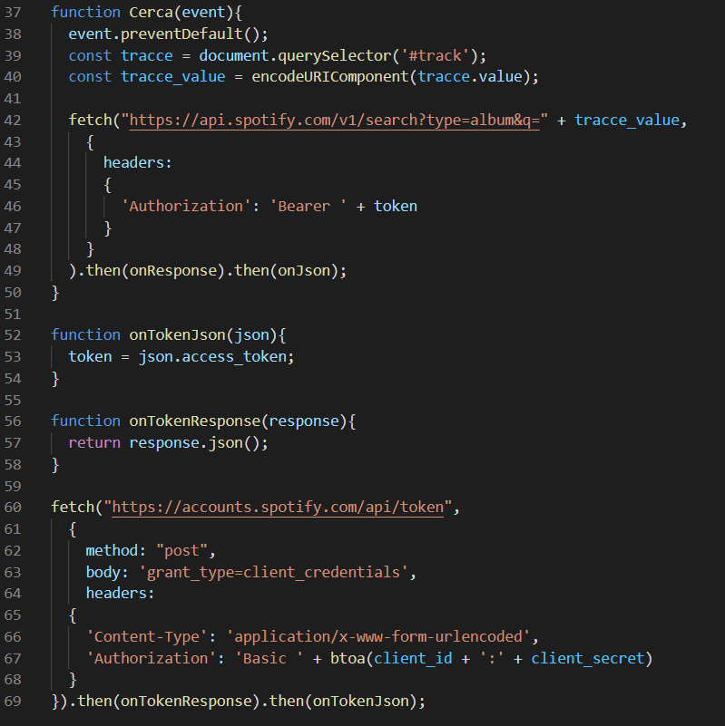
API SPOTIFY JAVASCRIPT

